Slide 1
Metabolismo vitamínico-mineral (primera parte)
Dr. Guillermo Mattioli
Laboratorio de Nutrición Mineral
Facultad de Ciencias Veterinarias
Universidad Nacional de La Plata

Slide 2
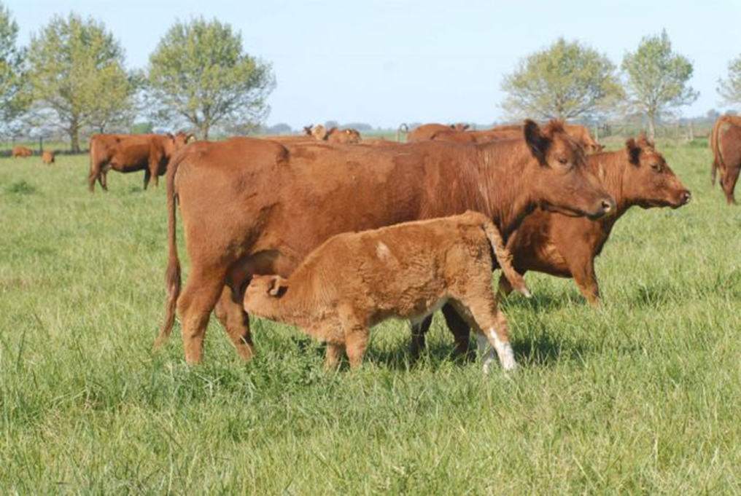
Objetivos
Comprender la importancia de minerales y vitaminas en la producción
Identificar los riesgos productivos de las carencias de macrominerales en sistemas de producción
Reconocer la importancia de la interacción entre los macrominerales
Analizar posibilidades de diagnóstico y control

Slide 3
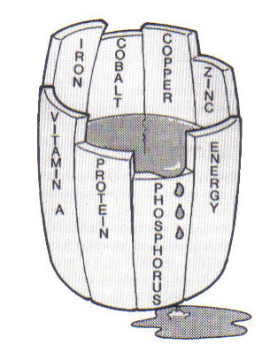
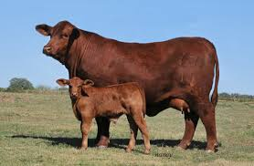
¿Qué es la nutrición vitamínico-mineral?
microminerales
vitaminas
Macro
minerales
Proteínas
Energía
Agua

Slide 4
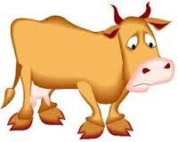
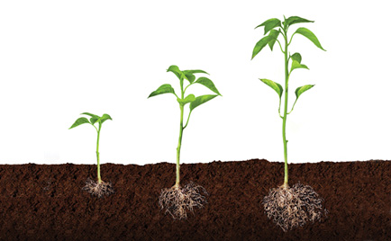
Riesgos
P
Na
Cu
Zn

Slide 5
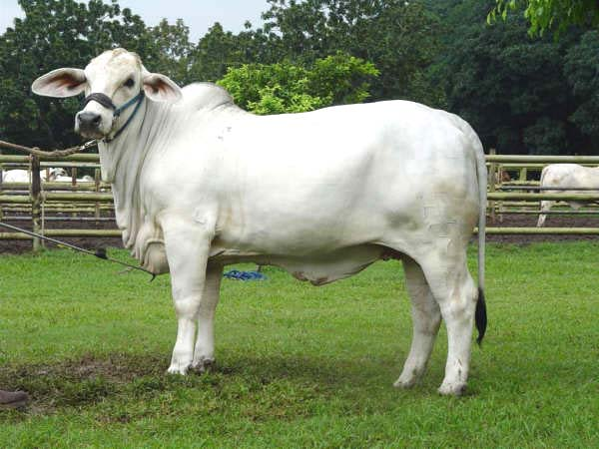
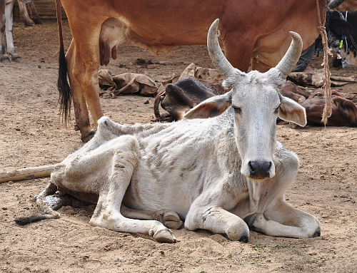
Riesgos

Slide 6
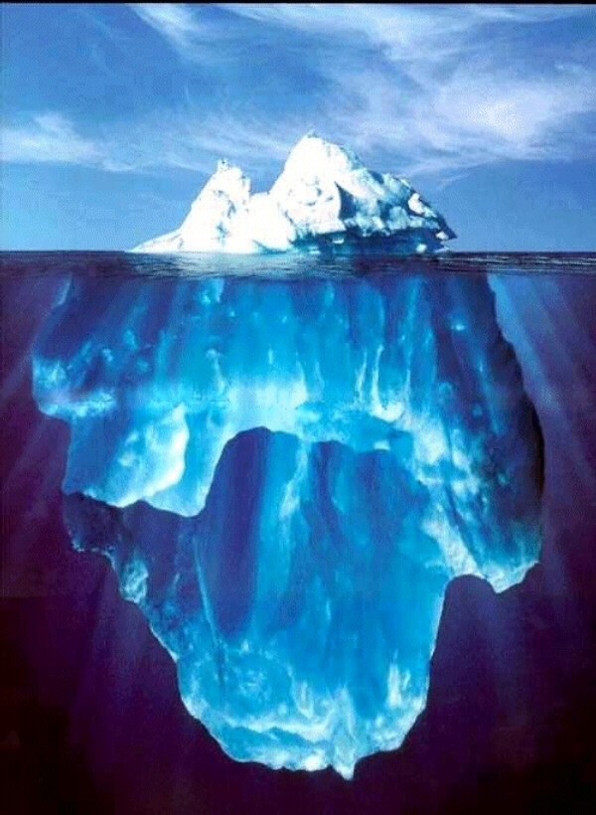
Consecuencias de las carencias
Fractura espontánea
Pelaje hirsuto
Emaciación
Infertilidad
Clínicas
Subclínicas
Menores ganancias de peso
Menor resistencia a infecciones
Menor eficiencia reproductiva

Slide 7
Carencias minerales
requerimientosgr/día
Macrominerales
Regulación hormonal propia
Calcio
(+)
Fósforo
12
CALCITONINA
Magnesio
11
minutos
( - )
Sodio
10
9
(+)
25 (OH) D₃
Potasio
8
PTH
Cloro
1-25 (OH)₂ D₃
Azufre
reabsorción ósea
24-72 hs
↑↑ Calcio
disponible
absorción intestinal

Slide 8
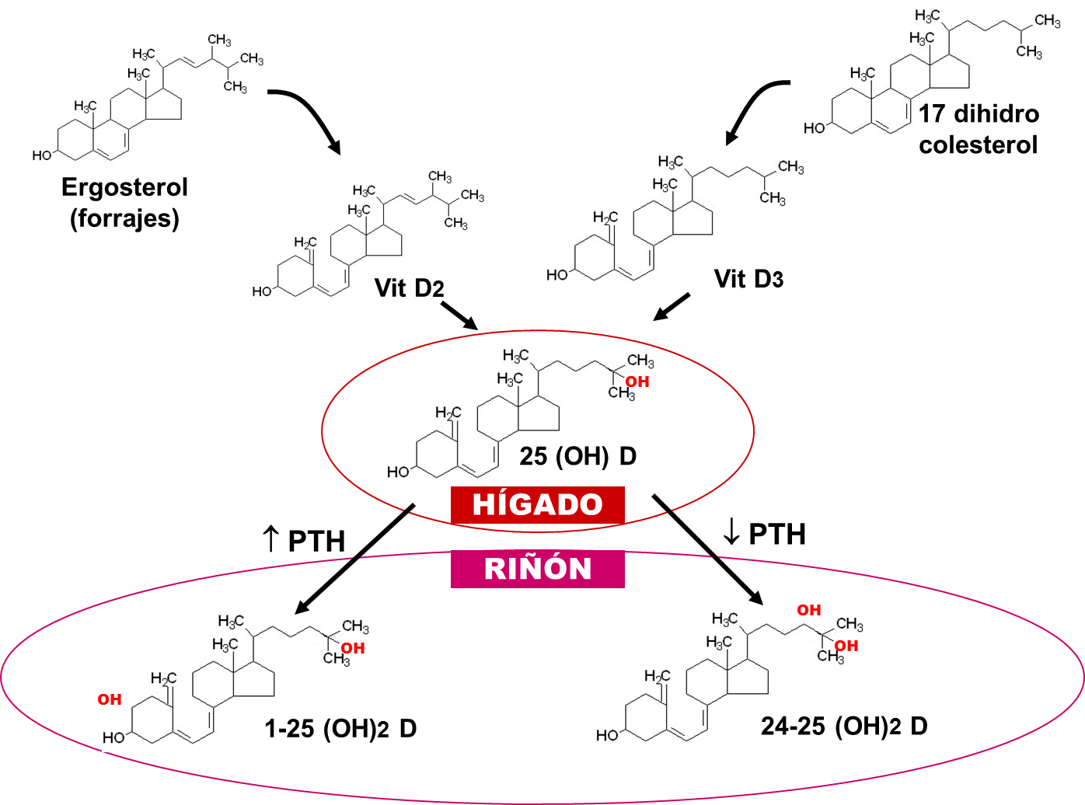

Slide 9
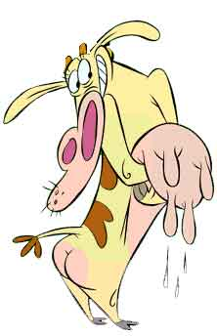
Origen del desequilibrio
Gestación
Parto
Lactancia
5 vs 25 gr
Balance positivo
Balance negativo
vs

Slide 10
Consecuencias productivas
La PP reduce en tres años la vida productiva del animal
Partos
Mastitis
Paresia Puerperal
Fertilidad
Retención placentaria
4.4
1.5
Quistes ováricos
Endometritis

Slide 11
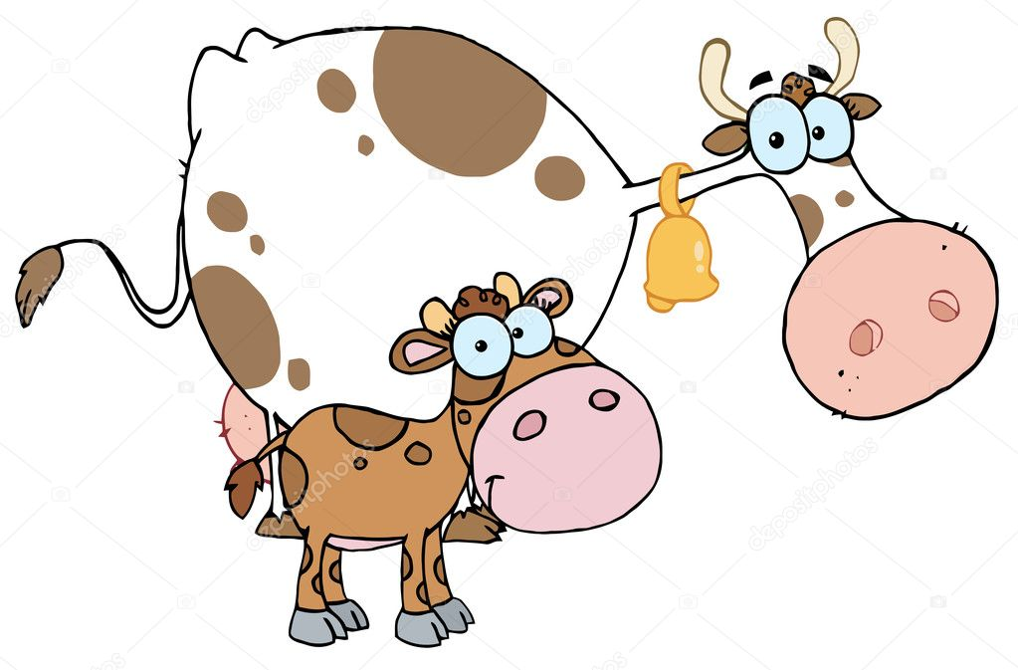
Origen del desequilibrio
Gestación
Parto
Lactancia
5 vs 5 gr
Magnesio

Slide 12
Carencias minerales
requerimientosgr/día
Macrominerales
Regulación hormonal propia
Calcio
(+)
Fósforo
12
CALCITONINA
Magnesio
11
minutos
( - )
Sodio
10
9
(+)
25 (OH) D₃
Potasio
8
PTH
Cloro
1-25 (OH)₂ D₃
Azufre
reabsorción ósea
24-72 hs
↑↑ Calcio
disponible
absorción intestinal

Slide 13
Carencias minerales
requerimientosgr/día
Macrominerales
Regulación hormonal propia
Calcio
Fósforo
12
Magnesio
11
minutos
Sodio
10
9
(+)
25 (OH) D₃
Potasio
8
PTH
Cloro
1-25 (OH)₂ D₃
Azufre

Slide 14
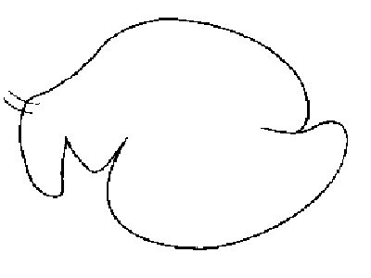
Homeostasis del Mg en el rumiante
70 – 90 %
Saliva
(0,5 - 1 gr/día)
5 - 25%
1,8 - 3,2 mg/dl (0,6 gr)
Leche (0,13 gr/L)
Feto (0,5 a 1 gr/día)
Orina 1,8 mg/dl

Slide 15
Carencias minerales
requerimientosgr/día
Macrominerales
Regulación hormonal propia
Calcio
(+)
Fósforo
12
CALCITONINA
Magnesio
11
minutos
( - )
Sodio
10
9
(+)
25 (OH) D₃
Potasio
8
PTH
Cloro
1-25 (OH)₂ D₃
Azufre
reabsorción ósea
24-72 hs
↑↑ Calcio
disponible
absorción intestinal

Slide 16
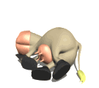
Carencias minerales
Macrominerales
Regulación hormonal propia
Calcio
Fósforo
12
Magnesio
11
minutos
Sodio
Na⁺
10
9
(+)
25 (OH) D₃
Potasio
K⁺
8
PTH
DCAD
Cloro
Cl⁻
1-25 (OH)₂ D₃
Azufre
S⁼
reabsorción ósea
24-72 hs
↑↑ Calcio
disponible
absorción intestinal

Slide 17
Carencias minerales
requerimientosgr/día
Macrominerales
Regulación hormonal propia
Calcio
(+)
Fósforo
12
CALCITONINA
Magnesio
11
( - )
Sodio
10
9
(+)
25 (OH) D₃
Potasio
8
PTH
Cloro
1-25 (OH)₂ D₃
Azufre
reabsorción ósea
↑↑ Calcio
disponible
absorción intestinal

Slide 18
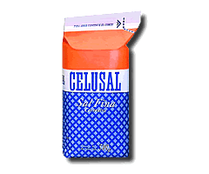
Carencias minerales
Macrominerales
Agua
Na Cl
Calcio
Fósforo
Retención del agua
Magnesio
1 litro
Sodio
Potasio
300 mMol
Cloro
Hipocuprosis
Polioencéfalomalacia
Azufre
Aminoácidos azufrados (bacterias)
Fuentes inorgánicas (agua)

Slide 19
Conclusiones
No es sólo importante la cantidad de cada macromineral, sino también la relación entre ambos
Calcio: depende un sistema hormonal que debe estar activo aportando poco Ca, pero la deficiencia de Mg o el exceso de P lo perjudican
Magnesio: En 12 horas se puede perder todo
Sodio: Es esencial pero en exceso deprime el consumo y eleva la DCAD
Potasio y azufre: esenciales o perjudiciales

